Slide 1
Муниципальное бюджетное образовательное учреждение
средняя общеобразовательная школа №2
Методическая разработка раздела
общеобразовательной программы по литературе
«Л. Н. Толстой»
(10 класс, профильный уровень)
Выполнила: | Штырева Лидия Сергеевна, учитель русского языка и литературы
Навашино
2013 год

Slide 2
УМК В.Г. Маранцмана

Slide 3
Цель:
проиллюстрировать на примере некоторых тем учебной программы литературного образования для 10-11 классов профильного уровня возможные варианты организации проектно-исследовательской деятельности на уроках литературы.
Задачи:
обобщить опыт по методике организации исследовательской деятельности;
создать базу методических приёмов, способов, технологий, развивающих исследовательские навыки и умения обучающихся;
разработать раздел программы и развёрнутые конспекты уроков литературы для 10 класса профильного уровня.

Slide 4
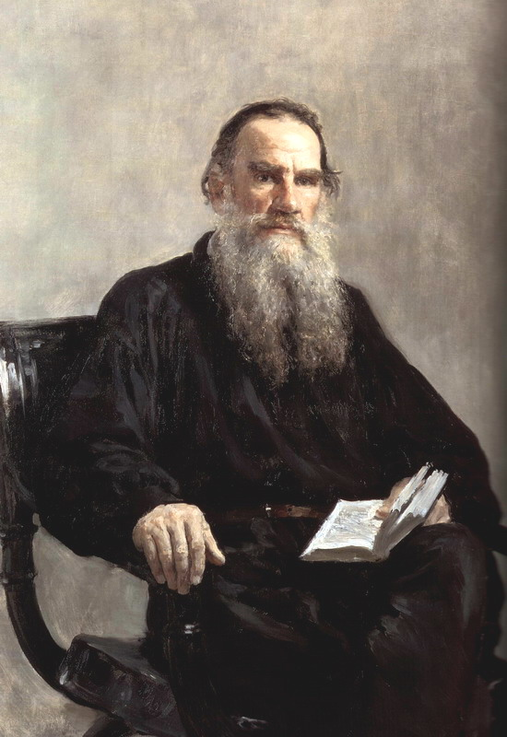
Раздел «Л.Н.Толстой»
Всего уроков – 26
Уроков по развитию речи – 3
Сочинение (или исследовательская работа) – 1
Сочинение-миниатюра – 1
Тестовые задания – 2
Поурочное планирование раздела программы

Slide 5
Методический аппарат
Дидактическая модель обучения
Исследовательская
Поисковая (частично-поисковая)
Продуктивная
Репродуктивная
Формы обучения
беседа | урок-мастерская | урок заочная экскурсия
практикум | синтетический (комбинированный) урок | диспут
урок-исследование | урок контроля знаний учащихся (тестовые задания, сочинения) | конференция

Slide 6
Методы, приёмы и технологии обучения
Метод проблемного обучения
Вопрос | Тема
Всегда ли добро есть благо? | Путь исканий Пьера
Почему трагичной оказалась любовь Андрея Болконского и Наташи Ростовой? | Путь исканий Андрея Болконского
Почему читатель не видит в театре Болконских (Марью, Андрея, старого князя?) | «Ум сердца» Ростовых и «ум ума» Болконских
Почему русские победили при Шенграбене и потерпели поражение под Аустерлицем? | Шенграбен и Аустерлиц в судьбах героев и армии

Slide 7
Приём «Столкновение эпиграфов»
Я с детства не любил овал, Я с детства угол рисовал. П.Коган | Меня, как видно, Бог не звал И вкусом не снабдил утонченным. Я с детства полюбил овал За то, что он такой законченный. Н.Коржавин
Урок-мастерская «Круг или квадрат»

Slide 8
Метод мотивного
анализа текста
Приём сравнения
сравнение рукописи и окончательного варианта
сравнение контрастных эпизодов
сравнение противоположных по нравственно-психологической характеристике героев
Мотивы:
дерева
имени
игры
пряжи
притчи
апории
Урок: «Мотивы пряжи, притчи и апории в романе. Смысл заглавия.
Особенности жанра»

Slide 9
Синквейн
Технология творческих мастерских
Долохов
Решительный, противоречивый
Едет в разведку, предаёт друга, любит мать
Стремится попасть в круг людей высшего общества
Игрок
Этап 1. Актуализация
знаний
Этап 2. «Индуктор»
Этап 3. Работа с
материалом
Этап 4. Социализация
Этап 5. «Инсайт»
Этап 6. Рефлексия
Этап 7. Индивидуальное
творческое задание
Урок-мастерская
«Круг или квадрат»

Slide 10
Кластер
Внешний мир, окружение
Внутренний мир, свое пространство
МИР =
мироздание
Отсутствие войны
Душевная гармония
«всем миром» (народом)
Бог Митра
«договор, согласие»
слово «милый», «мирная душа»
единение
«вервь»

Slide 11
Положительная динамика уровня обученности
Качество знаний по литературе
Учебный год | 2008-2009 | 2009-2010 | 2010-2011
Качество знаний по литературе | 72% | 74,6% | 80,8%

Slide 12
Положительная динамика уровня обученности
Результаты ЕГЭ по литературе
Учебный год | Количество учащихся в классе | Количество сдававших ЕГЭ | Количество сдавших ЕГЭ | Средний балл
2008-2009 | 12 | 1 | 1 | 56
2010-2011 | 21 | 5 | 5 | 69

Slide 13
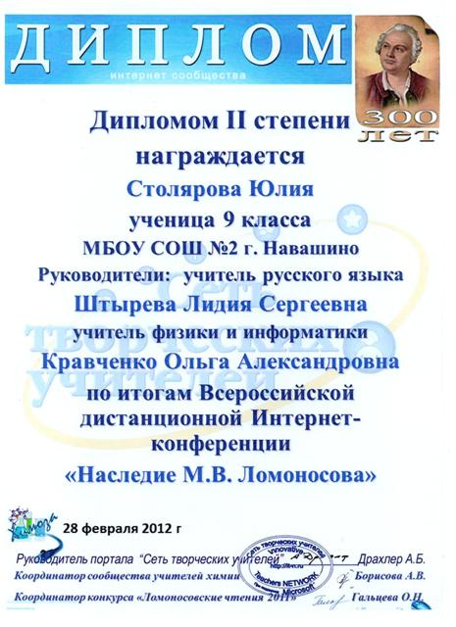
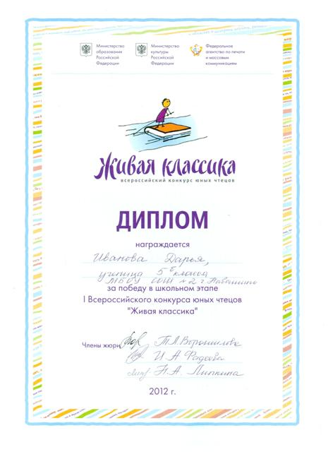
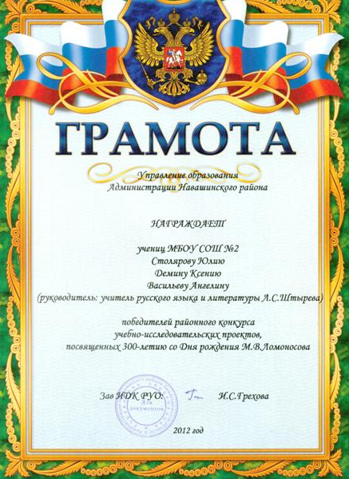
Результативность участия
в проектно-исследовательской деятельности

